Slide 1

Genel Ekonomi
Piyasa Dengesi

Slide 2
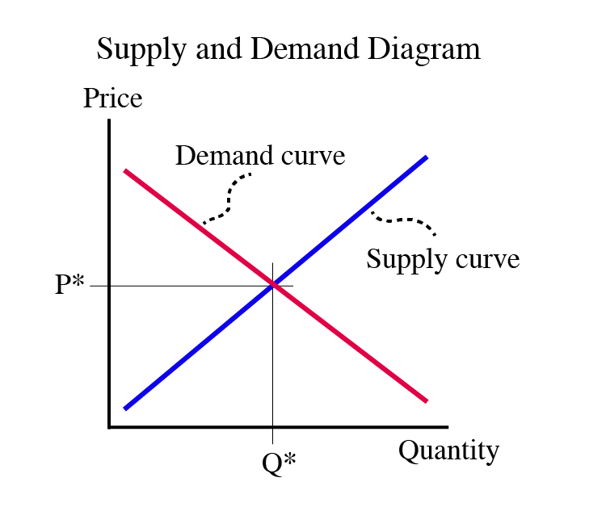
Piyasa Dengesi
Ekonomide ekonomik denge, arz ve talep gibi ekonomik güçlerin dengelendiği ve dış etkilerin yokluğunda ekonomik değişkenlerin (denge) değerlerinin değişmeyeceği bir durumdur. Örneğin, standart metin tam rekabette, talep edilen miktar ile arz edilen miktarın eşit olduğu noktada denge oluşur.

Slide 3
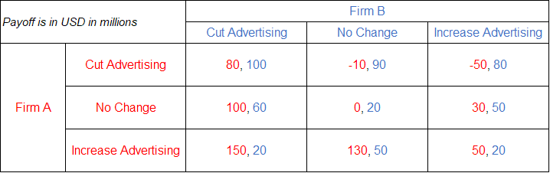
Piyasa Dengesi
Bu durumda piyasa dengesi, alıcıların aradığı mal veya hizmet miktarının satıcılar tarafından üretilen mal veya hizmet miktarına eşit olacağı şekilde rekabet yoluyla bir piyasa fiyatının kurulduğu bir durumdur.
Bu fiyata genellikle rekabetçi fiyat veya piyasa takas fiyatı denir ve talep veya arz değişmedikçe değişme eğiliminde olmaz ve miktara "rekabetçi miktar" veya piyasa takas miktarı denir. Ancak ekonomide denge kavramı aynı zamanda bir Nash dengesi biçimini aldığı kusurlu rekabetçi piyasalar için de geçerlidir.

Slide 4
Nash Dengesi
Oyun Teorisi'nin en önemli araçlarından biri olan Nash dengesi, oyuncuların belli özellikler taşıyan strateji seçimlerine verilen isimdir.
Her oyuncu, oyun içinde olası olan hamlelerden birini seçmiş olsun, ve tüm oyuncuların böyle bir seçim yaptığını düşünelim. Bir oyuncu için seçilmiş eylem, diğer oyuncuların seçtikleri eylem gözetildiğinde oynanabilecek (getiri anlamında) en iyi hamle ise, ve bu durum diğer tüm oyuncular için de geçerliyse, bu durumun bir Nash Dengesi oluşturduğundan söz edilebilir.

Slide 5
Nash Dengesi

Slide 6
Nash Dengesi
Bu oyunda A firması için baskın bir strateji vardır, yani reklam yapmak. Bunun nedeni, tüm sütunlarda oyuncu için maksimum kazancın son satırda gerçekleşmesidir.
B firmasının baskın (dominant) bir stratejisi yoktur çünkü maksimum kazancı aynı sütunda gerçekleşmez. A Firması reklam bütçesini azalttığında, B Firmasının maksimum kazancı da bunu takip ettiğinde ortaya çıkar. Benzer şekilde, A Firması reklam bütçesini değiştirmediğinde, B Firması reklamlarını keserek en iyisini yapar. Ancak Firma A reklam harcamalarını artırırsa, Firma B'nin en iyi stratejisi mevcut reklam bütçesini değiştirmemektir.

Slide 7
Nash Dengesi
B Firması için de hükmedilen (dominated) bir strateji yoktur çünkü kazancının her zaman en kötü olduğu bir sütun yoktur. Yukarıda tartışılan kuralları kullanarak, Nash dengesinin son satırda, yani A Firmasının baskın stratejisinde var olması gerektiğini biliyoruz. Başka bir deyişle, bu oyunda Nash dengesi A Firması reklam yaptığında ortaya çıkacaktır. Bu gerçeği göz önünde bulundurarak, son satırda B Firması için maksimum kazancı hangi hücrenin verdiğini bulmamız gerekir. Bu, B Firmasının reklam bütçesini değiştirmemesini temsil eden ikinci sütundur.

Slide 8
Nash Dengesi
Satır 3 ve Sütun 2 dolayısıyla bir Nash dengesini göstermektedir çünkü:
A firmasının stratejisini değiştirmek için hiçbir teşviki yoktur çünkü reklamı artırmak baskın stratejisidir.
A Firması her durumda reklam vereceğinden, B Firmasının en iyi tepkisi bütçesini değiştirmemektir çünkü bu ona maksimum kazancı sağlar. B Firması reklam bütçesini azaltır ya da artırırsa, kazancı her durumda 20 milyon dolara düşecektir ki bu 50 milyon dolardan daha kötüdür.

Slide 9
Nash Dengesi

Slide 10
Piyasa Dengesi
Piyasa dengesi; “denge fiyatı” ve “denge miktarı” nın oluştuğu noktadır.
Talep ve arz tablolarını bir araya getirelim:
Fiyat (P) Qd Qs Piyasa Durumu Fiyata Baskı
50 9 18 Arz fazlası Aşağı doğru
40 10 16 Arz fazlası Aşağı doğru
30 12 12 Denge Baskı yok
20 15 7 Talep fazlası Yukarı doğru
10 20 2 Talep fazlası Yukarı doğru

Slide 11
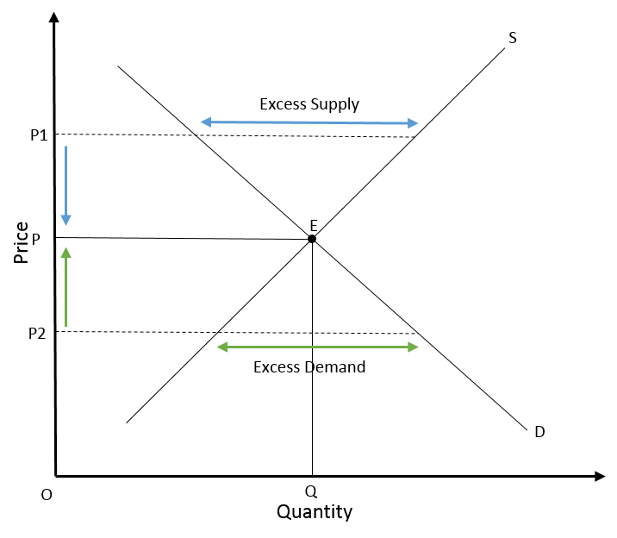

Slide 12
Piyasa Dengesi
Piyasada arz fazlası “artık” anlamına gelir.
Piyasada talep fazlası “kıtlık” anlamına gelir. “Kıtlık” fiyatların yükselmesine yol açar.
Arz ve talebin kesiştiği yerde “Denge fiyatı” ve “Denge miktarı” belirlenir.
Yani; arz ve talebi birbirine eşitleyen fiyat düzeyine “Denge Fiyatı” denir.

Slide 13
Piyasa Dengesi
Denge fiyatında gerçekleşen işlem hacmine “Denge miktarı” denir.
Denge noktasında üreticilerin satmak istediği miktar ile tüketicilerin satın almak istediği miktar birbirine eşittir.
Denge fiyatı dışındaki herhangi bir fiyat düzeyinde piyasa güçleri (arz ve talep), fiyat ve miktarı denge değerlerine getirecek bir hareket içinde olurlar.

Slide 14
Piyasa Dengesi
Düzenlenmemiş piyasa sisteminde, piyasa güçleri denge fiyat ve miktarını belirler. Denge koşulları etkiliyken, mevcut durumdan kimse memnun olmayabilir. Siyasetçiler alıcı ve satıcıların piyasa fiyatından memnun olmadıklarını düşündükleri zaman piyasaya müdahale ederler. Sonuç olarak hükümet taban yada tavan fiyat uygulamasına gider .

Slide 15
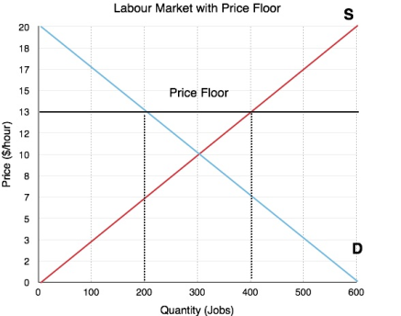
Taban Fiyat
Taban fiyat, devletin mal ve hizmet arz edenleri korumak için, piyasada işlem görülecek asgari fiyatı belirlemesidir. Bu uygulama sonucu devlet bir mal veya hizmet için asgari ya da taban fiyat belirlemektedir.
Bu fiyat düzeyinin altındaki bir fiyattan piyasada işlem gerçekleşmez. Taban fiyat uygulamasında amaç mal ve hizmet arz edenleri (üreticileri) korumaktır. Örneğin, asgari ücret ödemesi ile düşük gelirliler korunurken, destekleme alımlarıyla çitçilerin korunması amaçlanmaktadır.

Slide 16
Tavan Fiyat
Tavan fiyat uygulamasında, bir malın satılabileceği maksimum fiyat, taban fiyat uygulamasında ise, bir malın satılabileceği minimum fiyat yasal olarak belirlenir.
Hükümet tavan fiyat uygulamasına gittiğinde bunun iki muhtemel sonucu vardır:
1. Tavan fiyatı, denge fiyatının üzerinde belirlenirse etkili değildir (yasaklayıcı değildir).
2. Tavan fiyatı, denge fiyatının altında belirlenirse etkilidir (yasaklayıcıdır) ancak talep fazlasına (arz yetersizliği) neden olur.

Slide 17
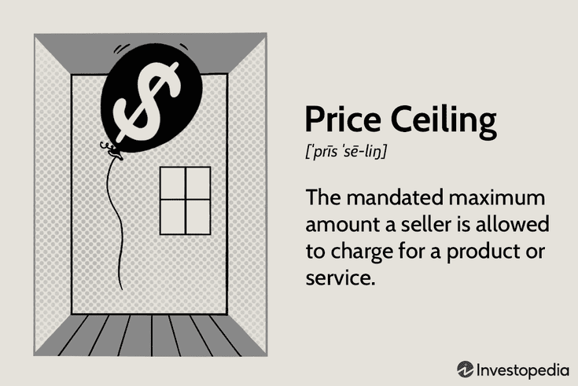
Tavan Fiyat
Devlet bazı piyasalara müdahale ederek bazı mal ve hizmetlerin satılabileceği maksimum fiyatları belirler. Bir mal veya hizmet için devletçe belirlenen maksimum fiyata tavan fiyat denir. Mal veya hizmet en çok o fiyattan satılabilir. Belirlenen tavan fiyat üzerinde satılması yasaktır, suçtur.
Tavan fiyat genellikle savaş ve kıtlık yıllarında bazı malların arzının az, dolayısıyla piyasa denge fiyatlarının yüksek olduğu durumlarda tüketicileri korumak amacıyla konur ve piyasa denge fiyatının altında olur.

Slide 18
Tavan Fiyat
Tavan fiyat uygulamasıyla devlet uygulanacak en yüksek fiyatı belirler. Amaç, denge fiyatını yüksek bulan tüketicileri desteklemektir. Eğer uygulanması gereken maksimum fiyat, denge fiyatının altında belirlenmişse bir takım sorunlarla karşılaşılır. Bu sorunlardan ilki firmaların fiyatı düşük bulmalarından dolayı üretimi kısmaları ve bu mala ilişkin kıtlık ya da talep fazlası yaşanmasıdır.
Tayınlama (Rationing)
Stokçuluk
Karaborsa

Slide 19
Tayınlama
Tayınlama, özellikle savaş, kıtlık, bunalım gibi olağanüstü dönemlerde talebi kısmak için uygulanan bir yöntemdir. Herhangi bir malın talebi böyle bir dönemde birden genişlediğinden, fiyat da hızla yükselecektir.
Kamu otoritesi kısa sürede arzı artırarak, fiyat yükselmesini önleme olanağını bulamıyorsa tayınlama yöntemine başvurmak zorunda kalacaktır. Tayınlamanın en basit şekli, talebi, arz imkanlarına intibak edecek düzeye kadar kısmak için kişi, aile veya daha geniş grupların her biri için belli bir tüketim miktarını belirlemektir.

Slide 20

Tayınlama

Slide 21
Karaborsa
İktisadi malların veya dövizin, kıtlık nedeniyle yasa - dışı olarak hükümetin belirlemiş olduğu fiyattan daha yüksek fiyatlarla satılması olayı.
Karaborsa bir tür arz ve talep etkilerine göre işleyen piyasa türüdür. Ancak karaborsa alış ve satışları hükümet tarafından yasaklanmıştır. Dolayısıyla bu tür işlemleri yapanlara cezai önlemler uygulanması öngörülür. Karaborsanın ortaya çıkış nedeni, söz konusu malın (dövizin) kıt oluşudur.

Slide 22
Karaborsa
Diğer bir deyişle, arzının talebini karşılamaya yeterli olmamasıdır. Bunlar örneğin zorunlu tüketim veya temel sanayi ham maddeleri olabilir. Bu durumda hükümet söz konusu malların fiyatlarını belirleyerek fiyatlarda istikrar sağlamaya, bu malların üretici veya tüketicilerini korumaya çalışabilir. Ancak aşırı bir talep daima yüksek fiyatların oluşmasına ve karaborsacılığın türemesine ortam hazırlar.

Slide 23
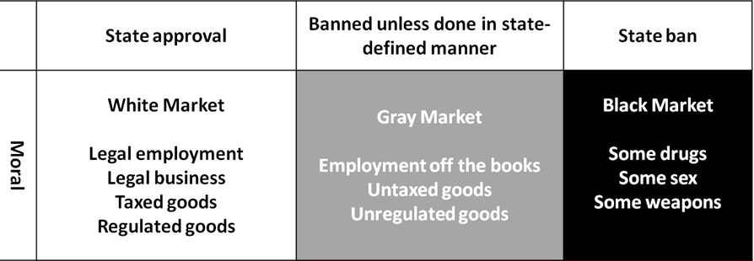

Slide 24
Piyasa Dengesinin Değişmesi
P
P
Sağa kayma
Sola kayma
D¹
D
S
D¹
D
S
E₂
E₁
P₂
P₁
E₁
E₂
P₁
P₂
Q
Q
0
q₁
q₂
0
q₂
q₁

Slide 25
Piyasa Dengesinin Değişmesi
P
P
Sağa kayma
Sola kayma
S
S¹
D
D
E₁
E₂
S¹
S
P₁
P₂
E₂
E₁
P₂
P₁
Q
Q
0
q₁
q₂
0
q₂
q₁

Slide 26
Piyasa Dengesi Oluşmaması
Dengesizlik, dengede olmayan bir piyasayı karakterize eder. Dengesizlik çok kısa süreli veya uzun bir süre boyunca meydana gelebilir. Tipik olarak finansal piyasalarda bu ya asla gerçekleşmez ya da sadece anlık olarak gerçekleşir, çünkü ticaret sürekli olarak gerçekleşir ve finansal varlıkların fiyatları arz ve talebi dengelemek için her ticarette anında ayarlanabilir.
Diğer uçta, birçok ekonomist, emek piyasalarını uzun süreler boyunca bir dengesizlik, özellikle de arz fazlası durumu olarak görmektedir. Mal piyasaları arada bir yerdedir: bazı malların fiyatları, menü maliyetleri, uzun vadeli sözleşmeler ve diğer engeller nedeniyle uyum sağlamada yavaş olsa da, süresiz olarak dengesizlik seviyelerinde kalmaz.

Slide 27
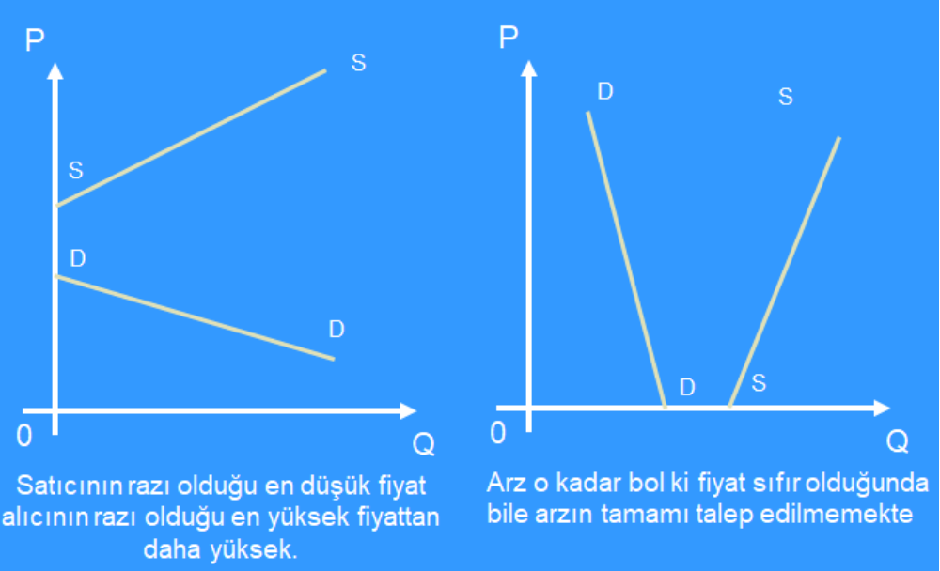
Piyasa Dengesi Oluşmaması

Slide 28
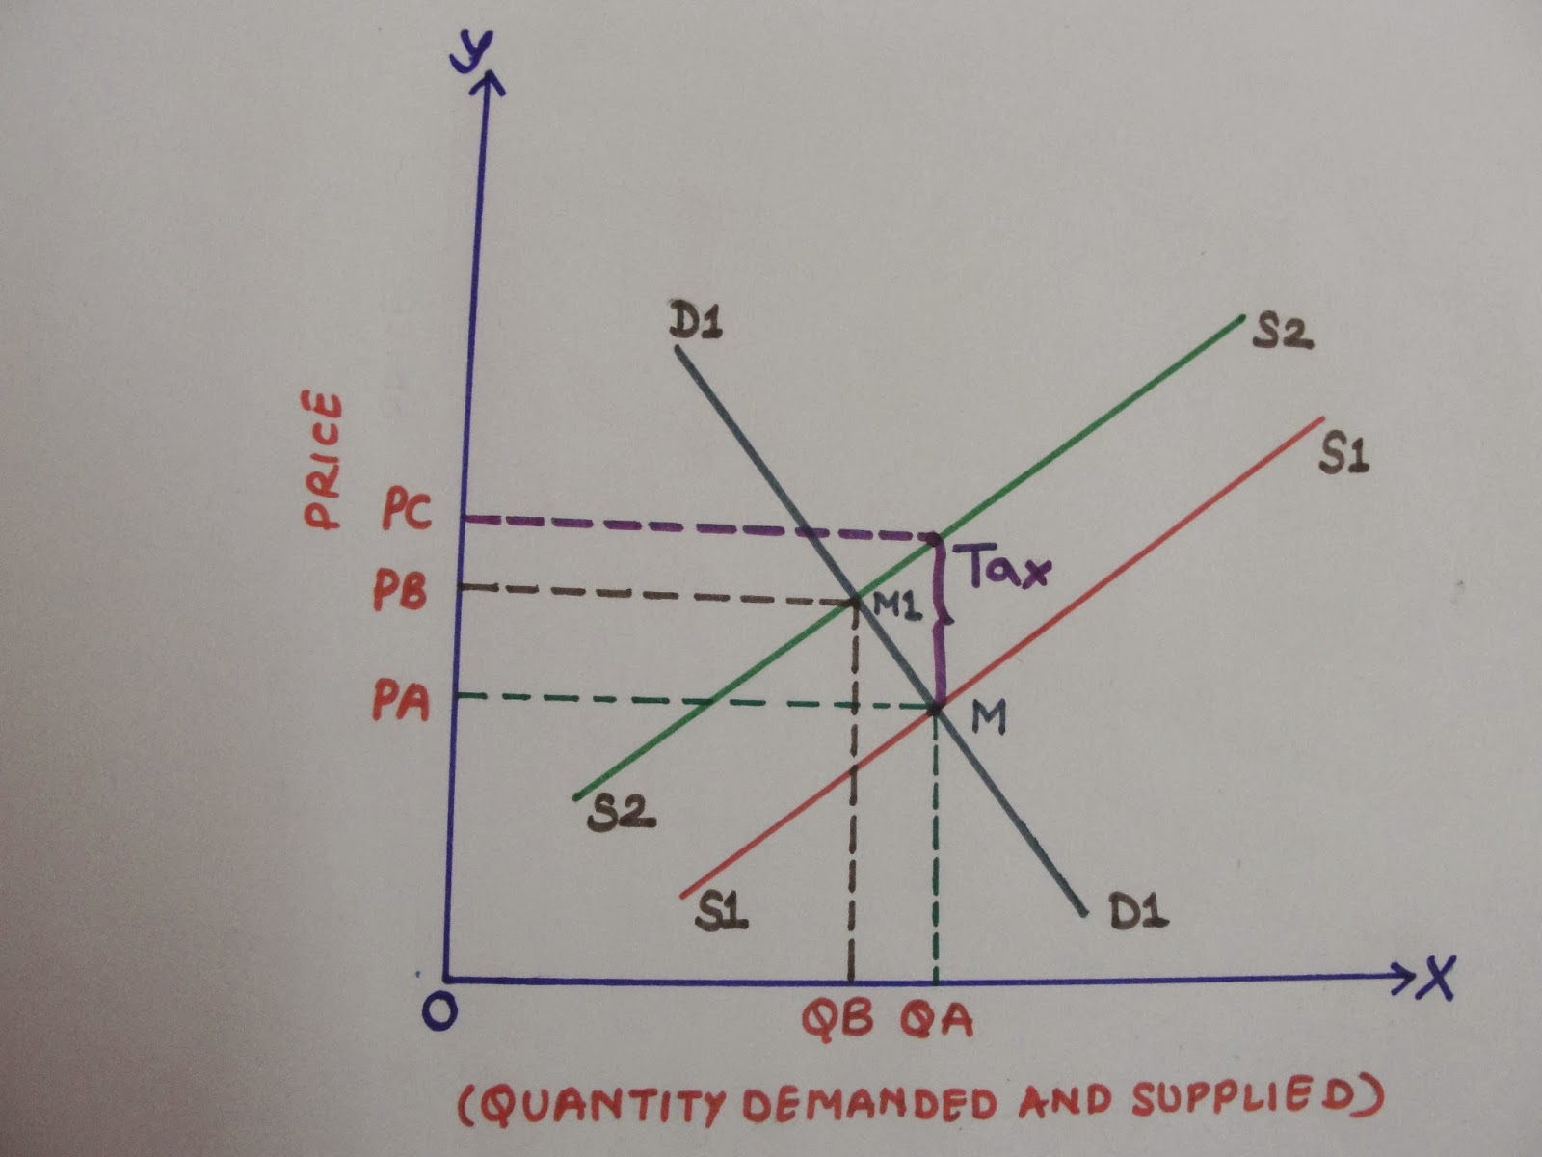
Vergi Etkisi

Slide 29
Vergi Etkisi
Böylece orijinal talep eğrisi D1'in orijinal arz eğrisi S1'i M'de kestiğini görebiliriz. Dolayısıyla M denge noktasıdır ve denge miktarı QA ile yansıtılır ve denge fiyatı PA'dadır.
Şimdi de verginin uygulandığı durumu ele alalım. Arz eğrisi konumunu değiştirir ve sola doğru hareket ederek bize yeni arz eğrisi olarak S2'yi verir. Burada talep eğrisini değiştirmeyelim ve olduğu gibi tutalım. Arz kayması denge noktasını da kendisiyle birlikte M1'e götürür. Diğer bir deyişle arz kayması denge noktasının M'den M1'e değişmesine neden olur.

Slide 30
Vergi Etkisi
S1 ve S2 arz eğrileri arasındaki bölge vergidir. Artık denge miktarı QB ve PB denge fiyatıdır.Böylece fiyat PA'dan PB'ye doğru yukarı doğru hareket eder ve denge miktarı QA'dan QB'ye doğru içeri doğru hareket eder.Şimdi verginin fiyat ve miktarı nasıl etkilediğini görelim. Diyagram, vergi sonrası denge fiyatında bir artış ve denge miktarında bir düşüş olduğunu açıkça göstermektedir.
Bu durumda PA'dan PC'ye doğru gösterilen bir vergimiz var. Bu durumda vergi nasıl karşılanır?
PA-PB tüketicilerin yükünü ya da tüketicilerin vergi payını,
PB-PC ise üreticilerin vergi yükünü göstermektedir.

